Slide 1



CHÀO MỪNG QUÝ THẦY CÔ GIÁO
về dự giờ sinh hoạt chuyên môn
lớp 5B
Môn: Khoa học
Người thực hiện :Trần Cao Vân

Slide 2

TRƯỜNG TIỂU HỌC SỐ 1 MỸ THÀNH
Bài 20: Vi khuẩn gây bệnh ở người và cách phòng tránh (Tiết 1)
KHOA HỌC - LỚP 5B
GIÁO VIÊN: Trần Cao Vân

Slide 3




Slide 4


Thứ Ba ngày 11 tháng 02 năm 2025
Khoa học:
Vì sao mỗi ngày cần chải răng sau khi ăn?
Mỗi ngày cần chải răng sau khi ăn vì sau khi ăn có lượng đường, tinh bột từ thức ăn bám trên răng, vi khuẩn trong khoang miệng sẽ sử dụng đường, tinh bột tiết ra các chất có hại, phá huỷ men răng, ngà răng,… tạo thành các lỗ thủng, gây sâu răng.

Slide 5
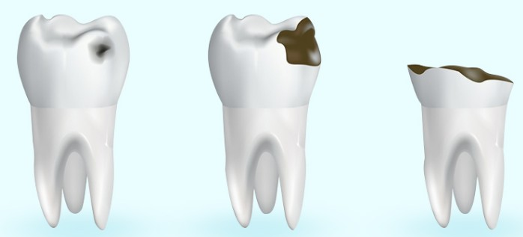
Thứ Ba ngày 11 tháng 02 năm 2025
Khoa học:
Hình ảnh sâu răng

Slide 6
KHÁM PHÁ

Slide 7
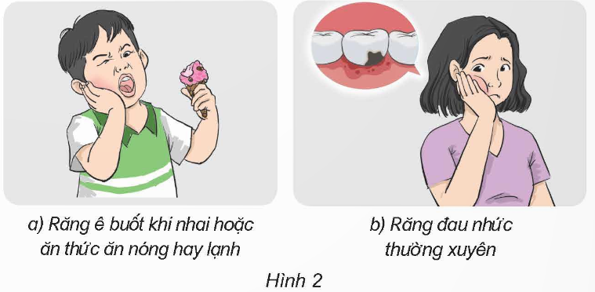
Thứ Ba ngày 11 tháng 02 năm 2025
Khoa học:
(Tiết 1)
1. Bệnh sâu răng
Quan sát hình 2.
- Nêu những dấu hiệu của người bị bệnh sâu rang ?
+ Răng ê buốt khi nhai hoặc ăn thức ăn nóng hay lạnh.
+ Răng đau nhức thường xuyên.

Slide 8
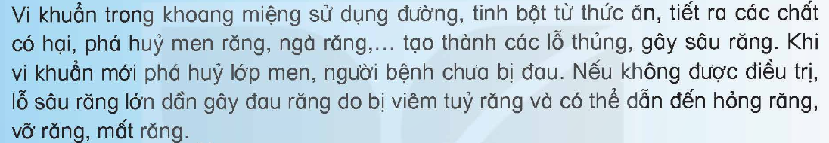
Thứ Ba ngày 11 tháng 02 năm 2025
Khoa học:
(Tiết 1)
1. Bệnh sâu răng
- Kể những dấu hiệu khác của bệnh sâu răng mà em biết.
+ Bề mặt răng ngả màu.
+ Xuất hiện các đốm đen và lỗ trên răng.
+ Hơi thở có mùi hôi.
+ Nướu bị sưng và có mủ.

Slide 9
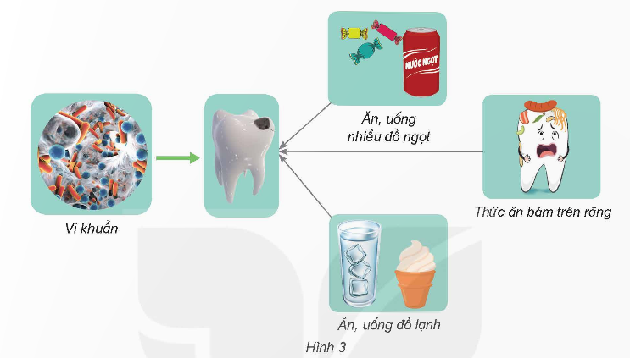
Thứ Ba ngày 11 tháng 02 năm 2025
Khoa học:
(Tiết 1)
Quan sát hình 3

Slide 10
Thứ Ba ngày 11 tháng 02 năm 2025
Khoa học:
(Tiết 1)
Quan sát hình 3
- Nguyên nhân gây bệnh sâu răng.
+ Nguyên nhân gây bệnh sâu răng là do vi khuẩn, do thức ăn bám trên răng.
+ Nguyên nhân làm tăng nguy cơ gây bệnh sâu răng: do ăn, uống nhiều đồ ngọt, do ăn, uống đồ lạnh.
- Một số nguyên nhân khác có thể làm tăng nguy cơ gây bệnh sâu răng:
+ Không đánh răng sau khi ăn hoặc trước khi đi ngủ.
+ Dùng chỉ nha khoa không đúng cách.
+ Yếu tố di truyền.

Slide 11
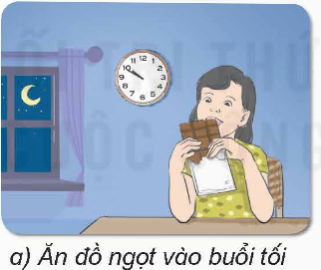
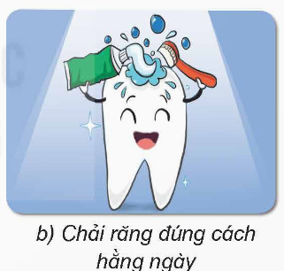
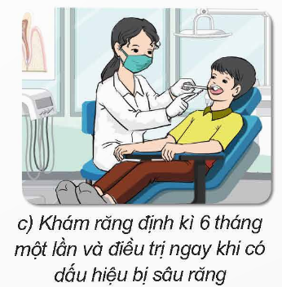
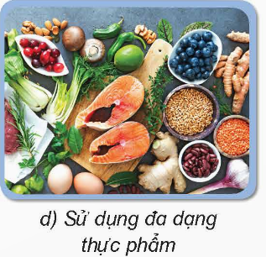
Thứ Ba ngày 11 tháng 02 năm 2025
Khoa học:
(Tiết 1)
Quan sát hình 4
Một số việc nên làm, không nên làm để phòng tránh bệnh sâu răng:
- Nên: chải răng đúng cách hằng ngày, đánh răng thường xuyên sau khi ăn và trước khi đi ngủ, khám răng định kì sáu tháng một lần và điều trị ngày khi có dấu hiệu sâu răng, sử dụng đa đạng thực phẩm,…
- Không nên: ăn đồ ngọt vào buổi tối, uống nước ngọt nhiều, nhai kẹo thường xuyên, không vệ sinh răng miệng hàng ngày,…

Slide 12
LUYỆN TẬP,
VẬN DỤNG

Slide 13
Thứ Ba ngày 11 tháng 02 năm 2025
Khoa học:
(Tiết 1)
Vì sao ăn nhiều đồ ngọt sẽ làm tăng nguy cơ bị sâu răng?
Ăn nhiều đồ ngọt sẽ làm tăng nguy cơ bị sâu răng vì đồ ngọt nhiều đường, tinh bột, vi khuẩn trong khoang miệng sẽ sử dụng đường, tinh bột tiết ra các chất có hại, phá huỷ men răng, ngà răng,… tạo thành các lỗ thủng, gây sâu răng.
Theo em, việc súc miệng sau khi ăn, uống có ích lợi gì?
Theo em, việc súc miệng sau khi ăn, uống có ích lợi: Súc miệng sẽ loại bỏ các chất còn bám trên răng và tiêu diệt vi khuẩn có hại có trong khoang miệng.

Slide 14
Thứ Ba ngày 11 tháng 02 năm 2025
Khoa học:
(Tiết 1)
Nêu một số việc cần làm để phòng bệnh sâu răng.
+ Đánh răng thường xuyên sau khi ăn và trước khi đi ngủ.
+ Súc miệng thường xuyên.
+ Khám răng định kì sáu tháng một lần.
+ Chế độ ăn khoa học: Không sử dụng đồ ngọt vào buổi tối, sử dụng đa dạng thực phẩm,…

Slide 15





TiẾT HỌC KẾT THÚC
Chúc các em học tốt

Slide 16






CHÀO TẠM BIỆT QUÝ THẦY CÔ VÀ CÁC EM
Notes:
16

Slide 17
TRƯỜNG TIỂU HỌC SỐ 1 MỸ THÀNH
Bài 20: Vi khuẩn gây bệnh ở người và cách phòng tránh (Tiết 2)
KHOA HỌC - LỚP 5B
GIÁO VIÊN: Trần Cao Vân

Slide 19
Thứ Sáu ngày 14 tháng 02 năm 2025
Khoa học:
(Tiết 2)
Sâu răng có nguy hiểm không?
Sâu răng nguy hiểm vì chúng có thể gây ra các biến chứng nghiêm trọng và lâu dài, ngay cả đối với trẻ chưa mọc răng vĩnh viễn. Các biến chứng của sâu răng có thể bao gồm:
Đau. Áp xe răng. Sưng hoặc có mủ xung quanh răng. Hư hỏng hoặc gãy răng.
Các vấn đề về nhai. Vị trí răng bị dịch chuyển sau khi mất răng.
Khi tình trạng sâu răng trở nên nghiêm trọng, bạn có thể mắc một số vấn đề như:
Đau răng cản trở sinh hoạt hàng ngày. Sút cân hoặc các vấn đề dinh dưỡng do khó khăn khi ăn hoặc nhai.
Mất răng. Trong 1 số ít trường hợp, áp xe răng – một túi mủ do nhiễm vi khuẩn có thể dẫn đến nhiễm trùng nghiêm trọng hơn, thậm chí đe dọa tính mạng.

Slide 20
KHÁM PHÁ

Slide 21
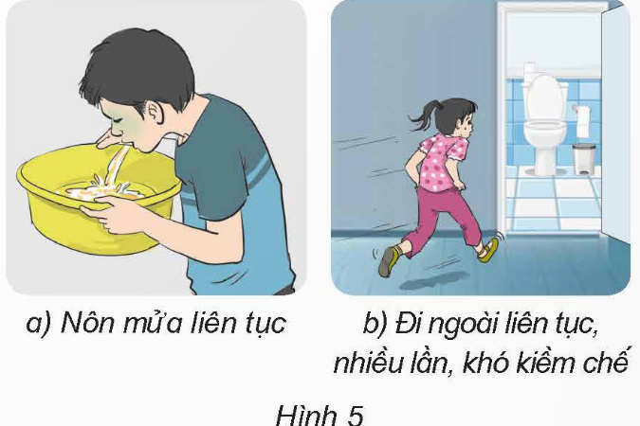
Thứ Sáu ngày 14 tháng 02 năm 2025
Khoa học:
(Tiết 2)
2. Bệnh tả
Người mắc bệnh tả có những dấu hiệu:
+ Nôn mửa liên tục.
+ Đi ngoài liên tục, nhiều lần, khó kiềm chế.

Slide 22
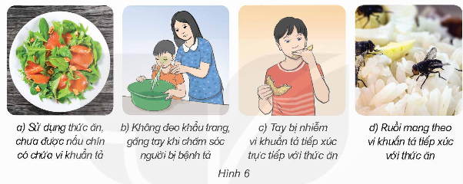
Thứ Sáu ngày14 tháng 02 năm 2025
Khoa học:
(Tiết 2)
2. Bệnh tả
- Quan sát hình 6 và cho biết nguyên nhân gây bệnh tả.
- Kể một số nguyên nhân khác có thể làm tăng nguy cơ mắc bệnh tả.

Slide 23
Thứ Sáu ngày 14 tháng 02 năm 2025
Khoa học:
(Tiết 2)
2. Bệnh tả
Một số nguyên nhân khác có thể làm tăng nguy cơ mắc bệnh tả
+ Sử dụng thức ăn chưa được nấu chín có chứa vi khuẩn tả.
+ Không đeo khẩu trang, găng tay khi chăm sóc người bị bệnh tả.
+ Tay bị nhiễm vi khuẩn tả có tiếp xúc trực tiếp với thức ăn.
+ Ruồi mang theo vi khuẩn tả tiếp xúc với thức ăn.
+ Không rửa tay thường xuyên bằng xà phòng.
+ Không che đậy thức ăn cẩn thận.
+ Không đảm bảo vệ sinh an toàn thực phẩm trước, trong, sau khi chế biến thức ăn…

Slide 24
Thứ Sáu ngày 14 tháng 02 năm 2025
Khoa học:
(Tiết 2)
2. Bệnh tả
Từ những nguyên nhân trên, đề xuất một số việc cần làm để phòng tránh lây nhiễm bệnh tả.
- Đeo khẩu trang, găng tay khi chăm sóc người bị bệnh tả.
- Thực hiện nguyên tắc: Ăn chín, uống sôi.
- Giữ vệ sinh an toàn thực phẩm trước, trong, sau khi chế biến thức ăn, che đậy cẩn thận.
- Rửa tay thường xuyên bằng xà phòng.

Slide 25
LUYỆN TẬP,
VẬN DỤNG

Slide 26
Thứ Sáu ngày 14 tháng 02 năm 2025
Khoa học:
(Tiết 2)
- Những việc làm nào trong sinh hoạt hằng ngày của em và người thân có thể dẫn tới lây nhiễm vi khuẩn tả? Em và người tân cần thay đổi thói quen gì để phòng tránh bệnh tả?
+ Những việc làm trong sinh hoạt hằng ngày của em và người thân có thể dẫn tới lây nhiễm vi khuẩn tả: Không giữ thói quen rửa tay trước khi ăn hay sau khi nghịch bẩn, ăn tiết canh, không che đậy thức ăn, .…
+ Em và người tân cần thay đổi thói quen để phòng tránh bệnh tả là thường xuyên rửa tay trước khi ăn, sau khi đi vệ sinh, thực hiện ăn chín, uống sôi, sử dụng lồng bàn che đậy mâm cơm,….

Slide 27
TiẾT HỌC KẾT THÚC
Chúc các em học tốt

Slide 28
CHÀO TẠM BIỆT QUÝ THẦY CÔ VÀ CÁC EM
Notes:
28

